Slide 1
휴가 신청 양식 기능 정의서
작성자
고두현
소속
SGH. 정보시스템실. 정보개발팀
작성일
21.07.08

Slide 2
문서 업데이트 이력
날짜 | 업데이트 내용 | 업데이트 페이지 | 변경자
21.07.08 | 초안작성 | 전체 | 고두현

Slide 3
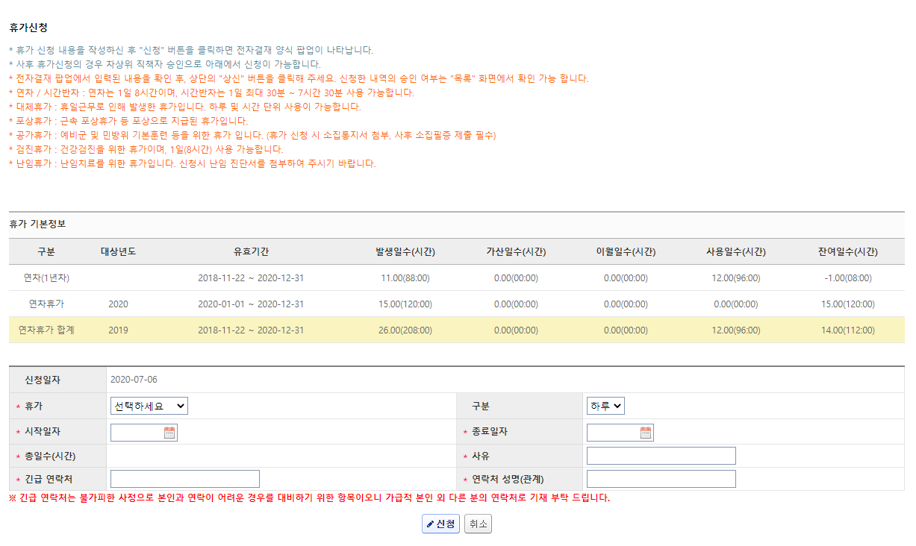

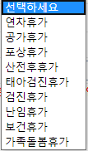
휴가 신청 – 신청 화면
Description
1. 휴가
- 휴가 타입 선택
2. 구분
- 구분 선택
3. 시작시간
- 휴가 시작 일자 선택
4. 종료시간
- 휴가 종료 일자 선택
5. 총일수(시간)
- 종료일 – 시작일로 자동 계산
6. 사유
- 사유 입력
7. 긴급 연락처
- 휴가시 문제가 발생 할 경우에 대한 긴급 연락처
8. 연락처 성명(관계)
- 작성한 연락처 와의 관계
9. 신청
- 작성 된 정보 기준 전자결재 양식 팝업 호출
: goSave
10. 호출
- 취소 후 목록으로 이동
: goCancel
1
2
2
3
4
5
1
6
7
8
9
10

Slide 4
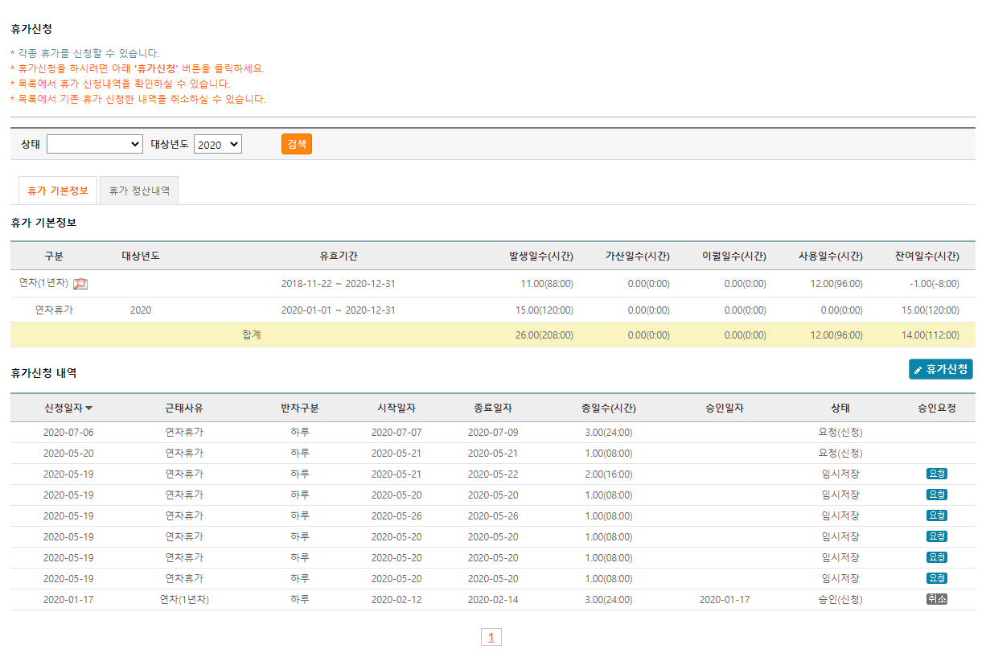
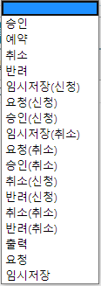
휴가 신청 – 목록 화면1(휴가 기본정보)
Description
1
1. 검색 조건
- 결재 상태 조건에 따라 목록 로드
2. 휴가 기본정보 탭
- 현재 보여지는 탭, 이벤트가 바인딩 되어 있지 않음
: goTab
3. 휴가 정산내역 탭
- 선택시 해당 목록 로드
: goTab
4. 휴가신청 버튼
- 휴가 신청 페이지로 이동
: goInsert
5. 외근신청 목록
- 신청 목록 정보가 제공되며 승인 요청 칼럼 외에 다른 값을 클릭 시 상세 화면으로 이동
: goDetail
4. 전자결재 상세 페이지
- 전자결재 상세 페이지 이동
: goProcess
5. 페이징
- 목록 페이징
: fn_selectList
1
2
3
4
5
6
7

Slide 5
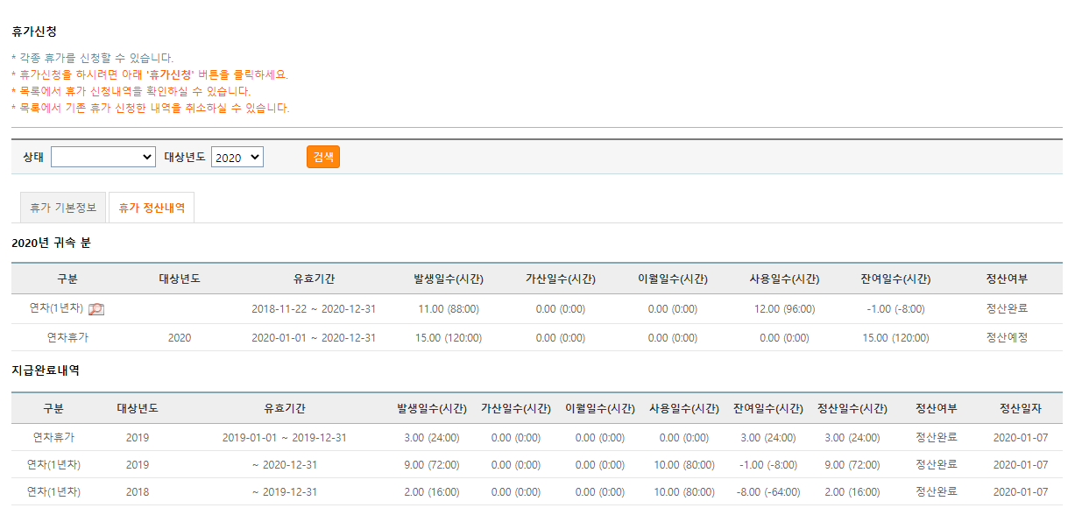
휴가 신청 – 목록 화면2(휴가 정산내역)
Description
1
1. 검색 조건
- 결재 상태 조건에 따라 목록 로드
2. 휴가 기본정보 탭
- 현재 보여지는 탭, 이벤트가 바인딩 되어 있지 않음
: goTab
3. 휴가 정산내역 탭
- 선택시 해당 목록 로드
: goTab
1
2
3

Slide 6
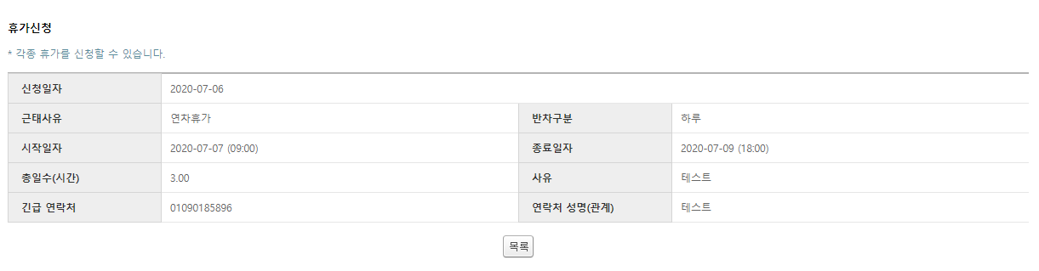
휴가 신청 – 상세 화면
Description
1. 목록 버튼
- 목록으로 이동
: goList
1

Slide 7
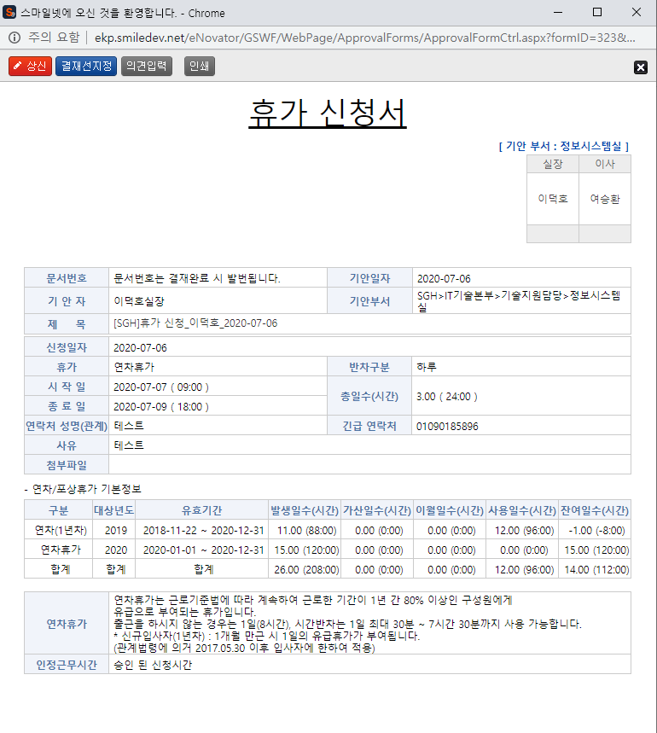
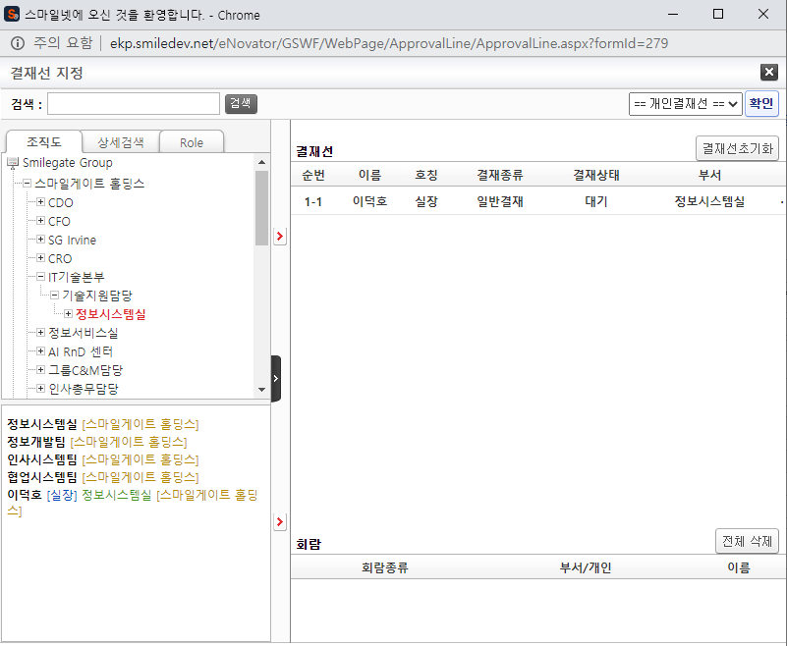
휴가 신청 – 전자결재 양식
Description
1. 전자결재 기본 정보
- 기본 기안 정보 설정
2. 기간계에 저장 된 정보
- 기간계에 저장 된 휴가 관련 정보 제공 영역, 기간계 연동 외근 신청에 지정 된 XSL 파일 호출
: SetDocExtendData
3. 기안 결재자
- 수신자 결재 프로세스 정보를 확인 가능한 영역, 수신자가 없을 시 기안 결재자 영역
4. 상신 버튼
- 결재 상신
: DraftAction_OnClick
-> draft
-> InsertApprovalDocExtendField
-> DraftTempDocDelete
5. 결재선지정 버튼
- 결재선 지정 팝업 호출
: TotalApprovalLineMgr
6. 의견입력 버튼
- 의견 입력 창 호출
: DraftComment_OnClick
7. 인쇄 버튼
- 화면 인쇄.
: printNow
4
5
6
7
5
3
1
2

Slide 8
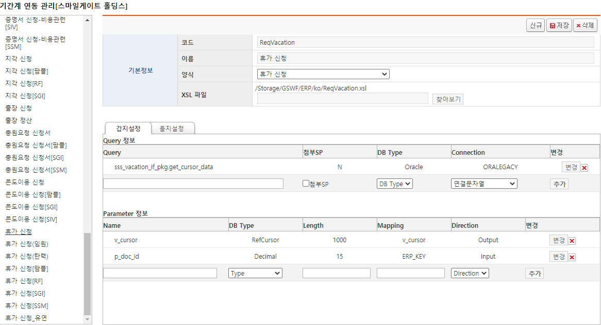
휴가 신청 – 기간계 연동 관리(관리자)
1
Description
5
6
7
1. 기간계 연동 목록
- 기간계 연동 목록 표시
: GetLegacyConnectListAll
2. 기간계 연동 기본 정보
- 선택 된 기간계의 기본 정보 표시
3. 갑지에 설정 된 쿼리 정보
- 선택 된 기간계의 갑지에 설정 된 쿼리 정보 표시
4. 쿼리에 설정 된 파라미터 정보
- 쿼리에 설정 된 파라미터 값 표시
5. 신규 버튼
- 신규 기간계 연동 정보 저장을 위한 화면 클리어
6. 저장 버튼
- 기간계 연동 정보 저장
: SaveLegacyConnection
-> DeleteLegacyQueryAll
-> InsertLegacyQuery
-> DeleteLegacyExtAll
-> InsertLegacyExt
-> InsertLegacyExtQuery
7. 삭제 버튼
- 기간계 연동 정보 삭제
: DeleteLegacyConnection
2
3
4

